Slide 1
interkoneksi Aplikasi SAKTI Modul Persediaan dan aplikasi SIMrs

Slide 2
Latar belakang
Kebutuhan penatausahaan dan pengelolaan barang persediaan untuk satker RS BLU di lingkup Kementerian Kesehatan yang memiliki frekuensi cukup tinggi dan kompleksitas transaksi persediaan. Satker RS BLU di lingkup Kementerian Kesehatan saat ini sudah mempunyai aplikasi mandiri ( SIMRS ) yang sudah digunakan unuk pengelolaan dan penatausahaan barang persediaan dan belum terhubung ke aplikasi SAKTI modul persediaan, sehingga menyebabkan tidak efisien dalam pengelolaan, penatausahaan dan pencatatan persediaan karena satker harus melakuakn 2 kali penginputan ke sistem yang berbeda.

Slide 3
Latar belakang
Sebelum tahun 2022 dimana satker RS BLU di lingkup Kementerian Kesehatan menggunakan aplikasi SAKTI, pada aplikasi persediaan sebelumnya memang difasilitasi untuk upload data transaksi persediaan, dari aplikasi mandiri ( SIMRS ) ke aplikasi Persediaan. Saat ini sedang dilakuakn pengembangan untuk interkoneksi antara aplikasi SAKTI dan aplikasi mandiri satker RS BLU ( SIMRS )

Slide 4
Konsep interkoneksi aplikasi sakti dan simrs
Pada proses interkoneksi ini, meliputi 2 ( dua ) modul pada aplikasi SAKTI yaitu modul komitmen dan modul persediaan. Mengapa melibatkan 2 modul di aplikasi SAKTI? Hal ini karena untuk pencatatan pembelian persediaan harus diawali dari perekaman BAST dan akan diinterkoneksikan ke modul Komitmen serta Pendetilan persediaan akan diinterkoneksikan ke modul persediaan. Sedangkan untuk transaksi non pembelian persediaan akan diinterkoneksikan ke modul persediaan

Slide 5
Data interkoneksi apliaksi sakti dan simRS
Pada proses interkoneksi Aplikasi SAKTI dan SIMRS, aplikasi SIMRS masing-masing RS BLU harus menyiapkan data yang akan dikirim ke aplikasi SAKTI dalam bentuk format file csv. Data tersebut terdiri dari
Data BAST ( interkoneksi modul komitmen ) dan
Data Transkasi Persediaan serta Refrensi Persediaan ( interkoneksi modul persediaan )

Slide 6
Alur Interkoneksi
Aplikasi SIMRS
Penyediaan data interkoneksi dengan format CSV
Table Temporary API
Masuk ke table temporary API
Aplikasi SAKTI Modul Komitmen dan Persediaan
Masuk ke table master SAKTI

Slide 7
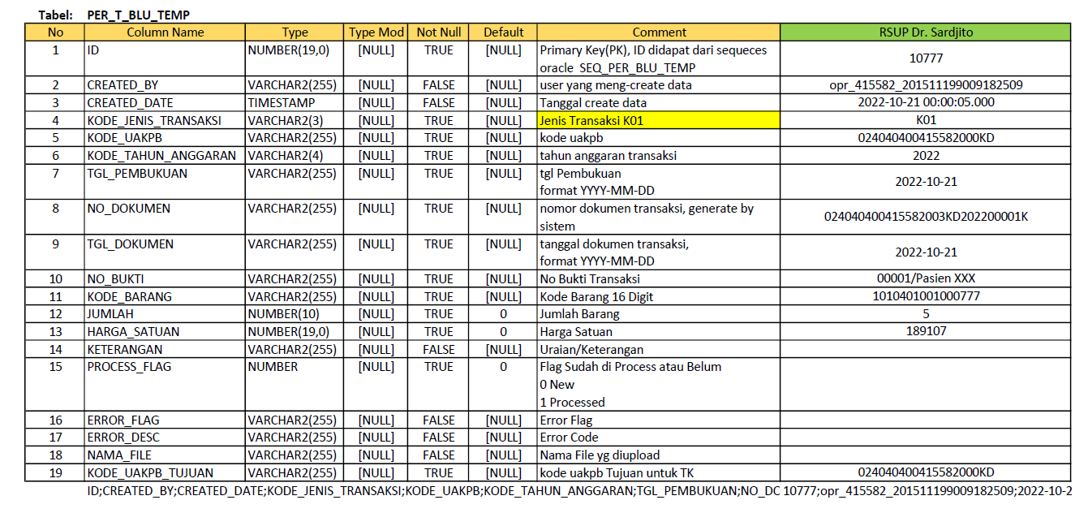
Kamus data modul persediaan

Slide 8
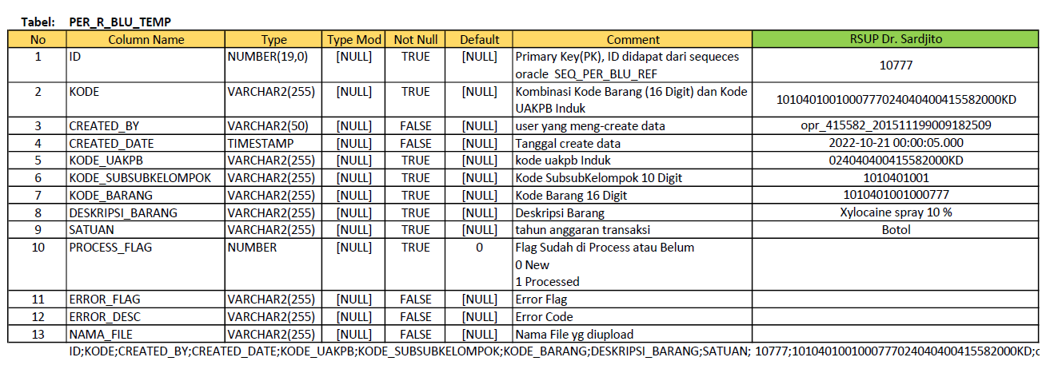
Kamus data modul persediaan

Slide 9
Jenis transaksi interkoneksi
Untuk Jenis Transaksi Interkoneksi, sementara saat ini yang di fasilitasi :
Menu Pembelian ( M02 )
Menu Perolehan lain ( M06 )
Menu Pemakaian ( K01 )

Slide 10
Mekanisme Upload Data
Menu pembelian ( M01) diupload bersamaan dengan upload data BAST di modul komitmen. Proses upload dilakukan setiap adanya transaksi ( setiap ada BAST )
Menu Perolehan lain ( M06 ), diupload per periode ( per bulan ) dengan syarat untuk 1 kode barang harus satu row dan kuantitas serta harga totalnya di akumulasi
Menu Pemakaian ( K01 ), diupload per periode ( per bulan ) dengan syarat untuk 1 kode barang harus satu row dan kuantitas serta harga totalnya di akumulasi

Slide 11
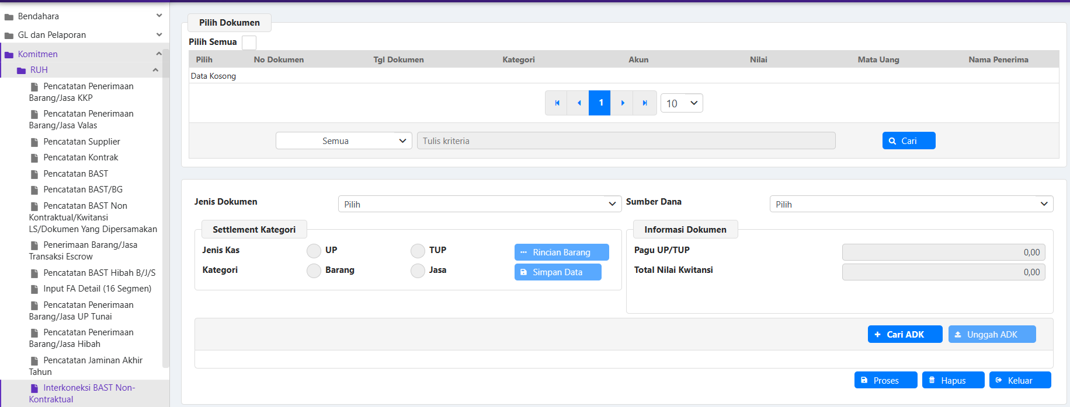
Upload data BAST dan Pembelian Persediaan
Pada proses upload adk BAST, akan sekaligus mengupload 16 digit kode barang persediaan yang akan digunakan untuk transaksi pembelian

Slide 12
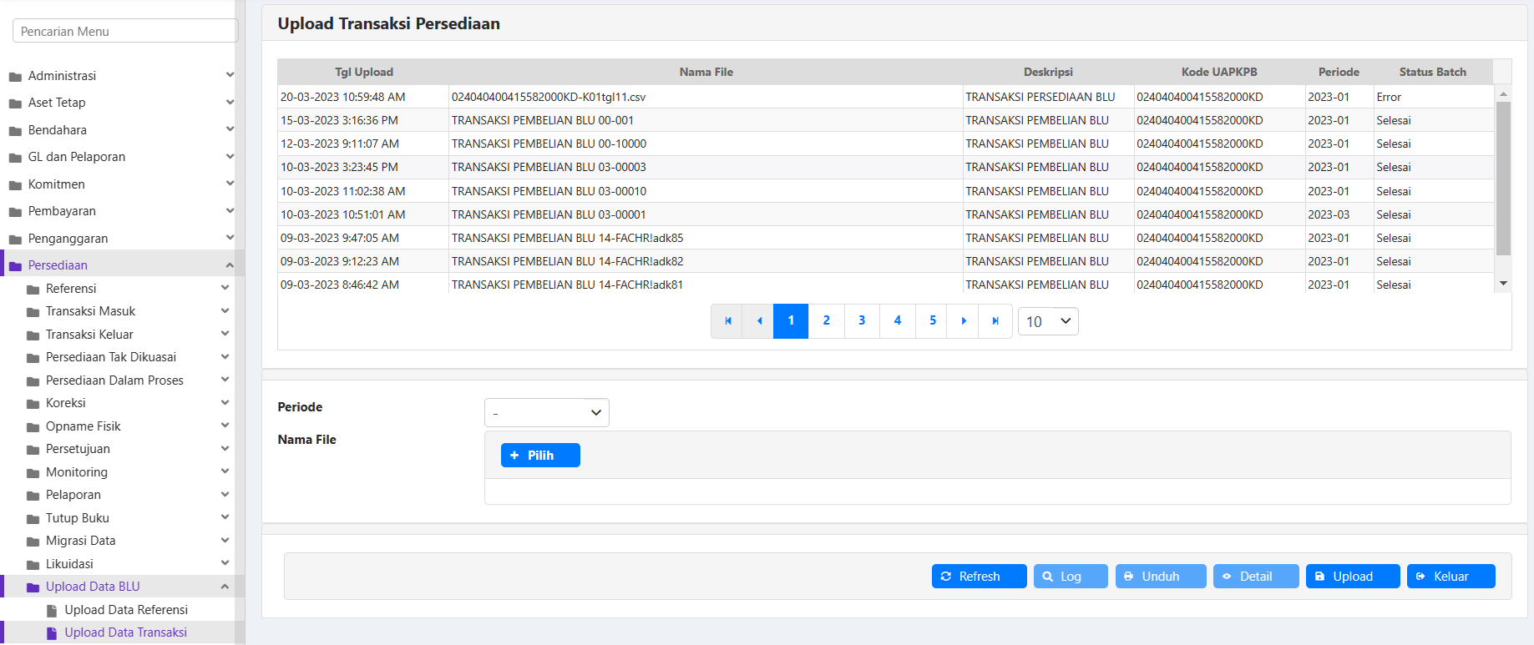
Data ADK BAST akan membawa data kode barang16 digit dan akan masuk sebagai transaksi pembelian, seperti gambar berikut

Slide 13
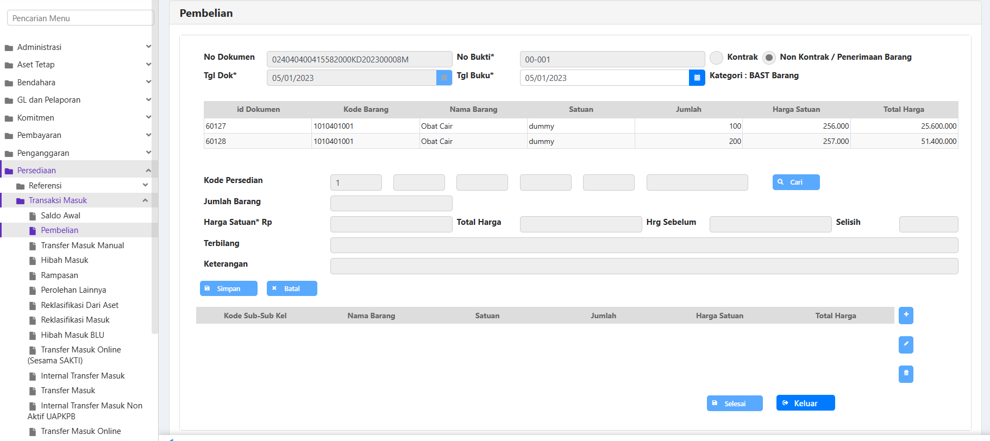
Transaksi pembelian langsung terekam sesuai kode barang yang diinputkan pada ADK BAST tersebut, OPR persediaan tidak perlu melakuakn proses pendetilan

Slide 14
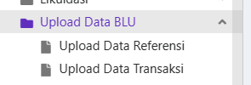
Menu UPload
Pada satker BLU terdapat menu upload ADK, Yaitu menu upload Refrensi hanya untuk satker induk dan menu upload transaksi ada di satker induk dan anak satker

Slide 15
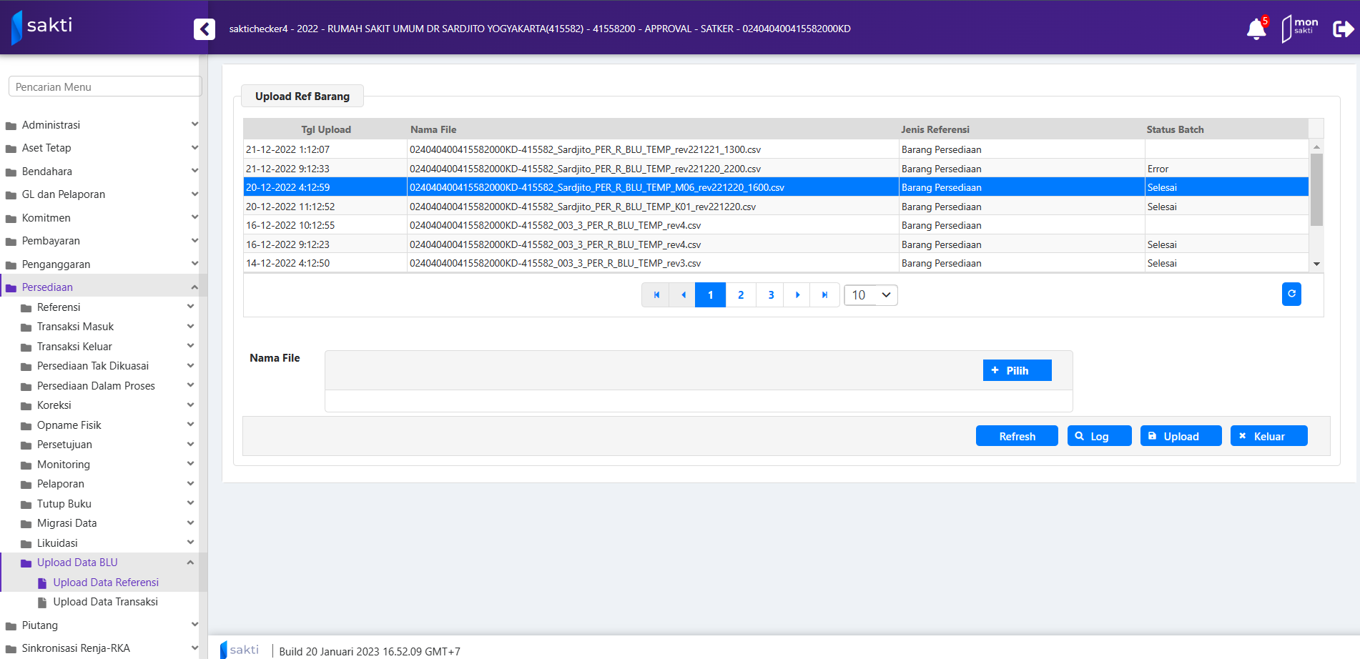
Proses upload pada SAKTI
Contoh upload ADK Referensi ( hanya di satker induk )

Slide 16
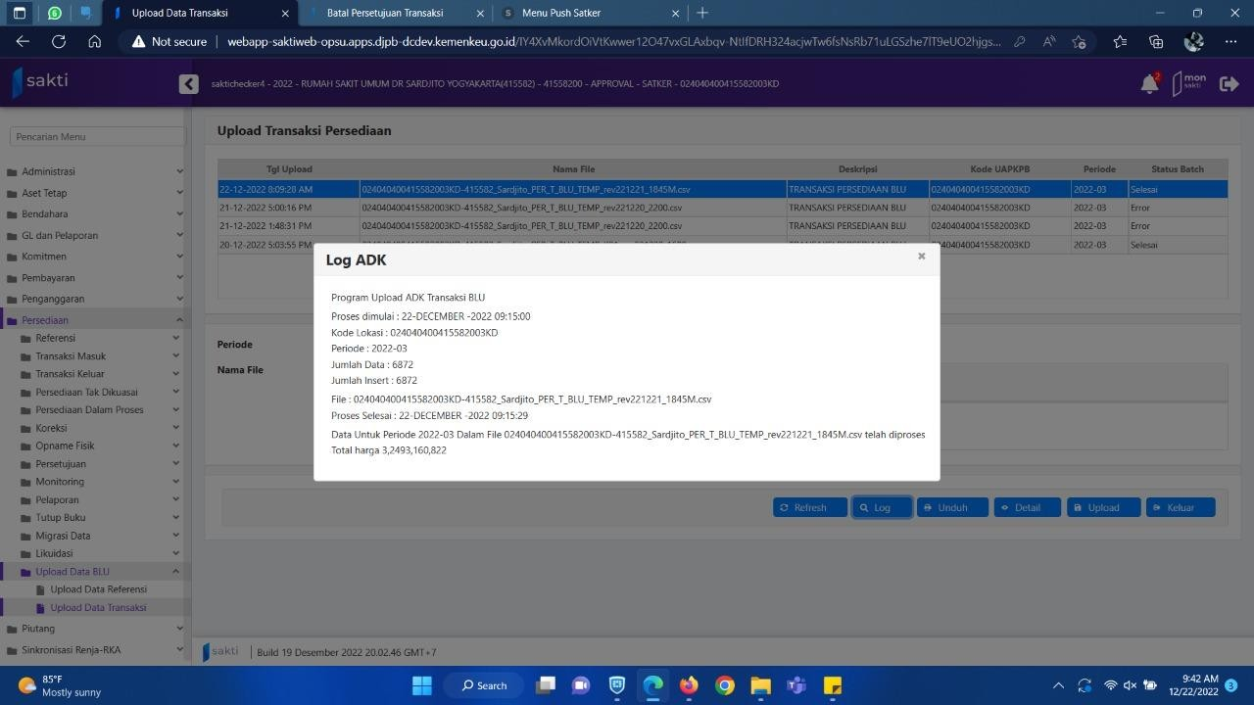


Proses Upload Pada SAKTI
Contoh Form upload data transaksi pada aplikasi SAKTI

Slide 17
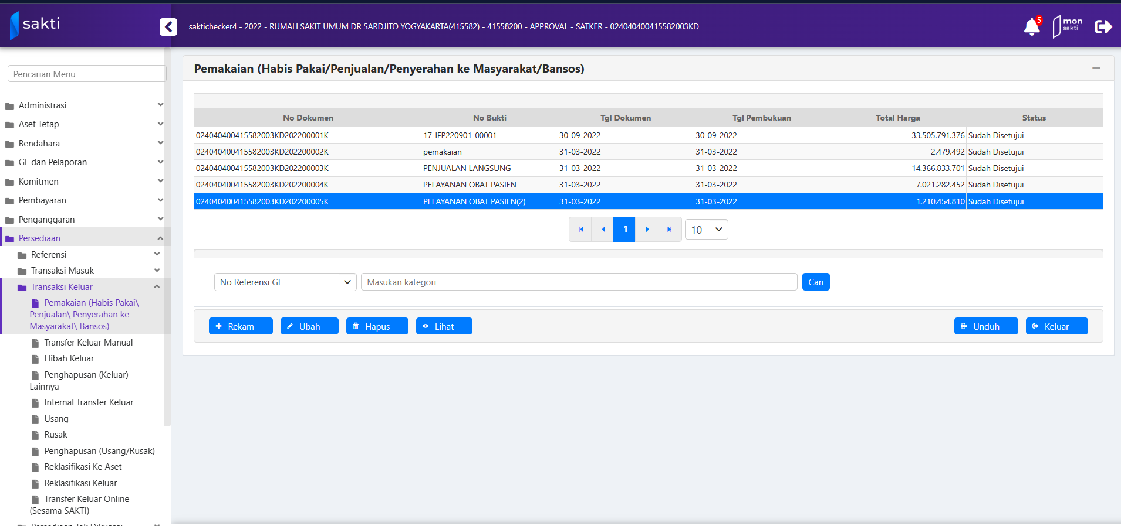
Proses upload
Setelah proses upload data selesai, maka secara otomatis akan masuk ke form perekaman transaksi

Slide 18
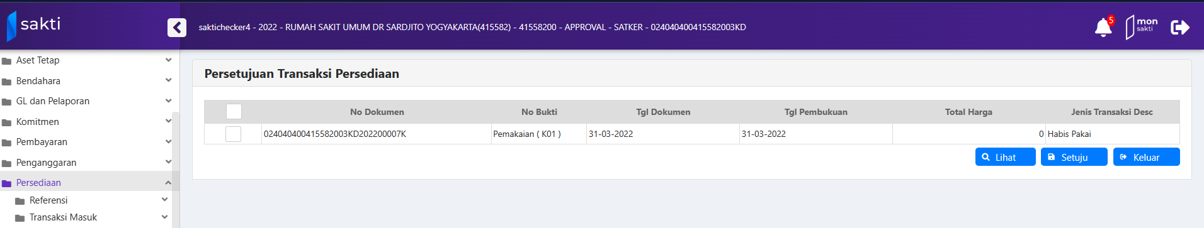
Proses persetujuan
Data siap disetujui pada user approval

Slide 19
DISKUSI

